Slide 1

王鸣一
学生
地址：北京邮电大学沙河校区雁北园A609室
电话：19303272071
邮编：100876
邮箱：3523988368@qq.com

Slide 2
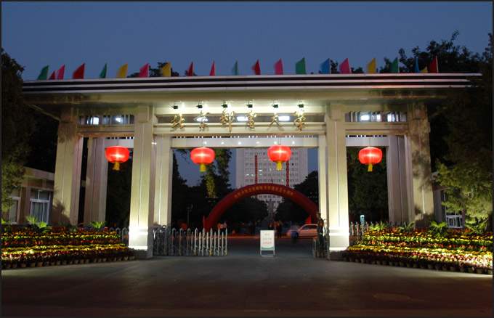


北京邮电大学
Wang Mingyi
student
Address：room A609 Beijing University of Posts and Telecommunications
Mobile phone：19303272071
Post Code：100876
E-mile: 3523988368@qq.com

